Slide 1
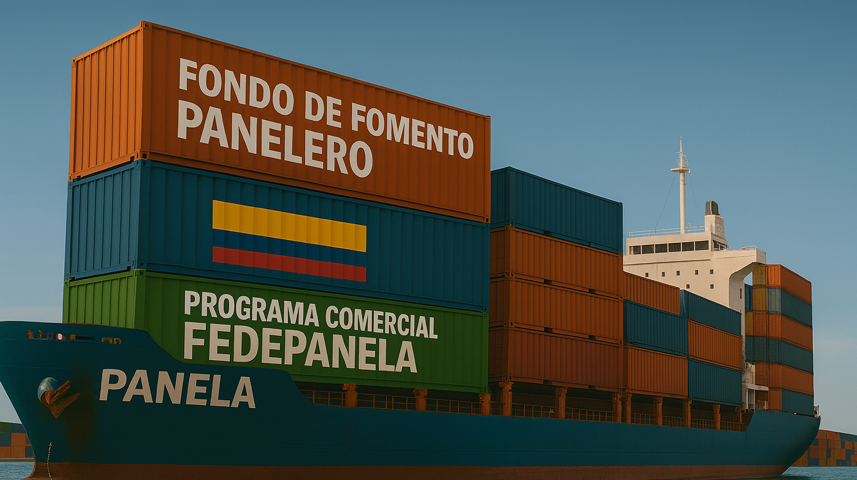

MERCADO INTERNACIONAL DE LA PANELA TERCER TRIMESTRE 2025

Slide 2

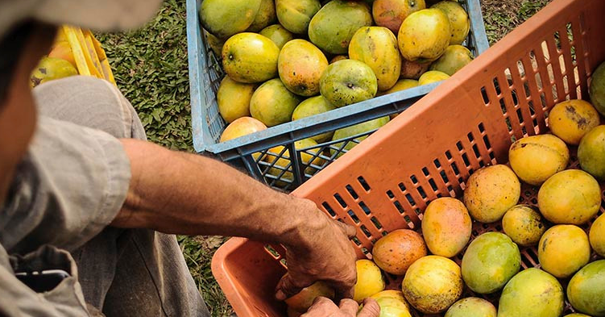

COMPORTAMIENTO DEL SECTOR AGROPECUARIO
El sector agropecuario demuestra que Colombia puede transitar hacia una economía agropecuaria, una economía para la vida. Hoy tenemos indicadores muy importantes: la tasa más baja de desocupación en el ámbito rural en los últimos 7 años; el mayor nivel de abastecimiento, en septiembre, registrando un incremento del 10% frente al año anterior. Las exportaciones agropecuarias son las que más crecen, registrando un aumento del 29,6%.
Dentro del contexto del comercio internacional de alimentos, la panela continúa destacándose como un producto ancestral con creciente aceptación en distintos mercados, impulsada por su composición natural y su arraigo cultural. Colombia se mantiene como uno de los mayores referentes mundiales en su producción, con una participación histórica cercana al 16 % del total global.
Al cierre del 30 de septiembre de 2025, las exportaciones de panela alcanzaron 12.274 toneladas, por un valor de USD 21.217.291, reflejando un comportamiento sólido y sostenido frente a periodos anteriores. Los envíos se dirigieron principalmente a Estados Unidos y España, junto con una expansión progresiva hacia mercados emergentes en Europa, América y Asia. Este desempeño ratifica la capacidad del producto para posicionarse como una alternativa diferenciada y más natural frente al azúcar refinado, fortaleciendo su papel dentro de la canasta exportadora colombiana.
https://www.minagricultura.gov.co/noticias/Paginas/colombia-potencia-mundial-agroalimentaria-exportaciones-del-agro-registraron-un-alza-de-29-durante-septiembre-de-2025.aspx?utm_

Slide 3
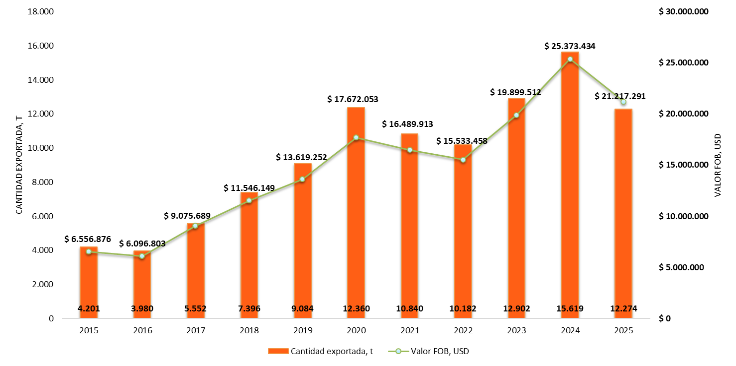
COMPORTAMIENTO DE LAS EXPORTACIONES 2025
Datos proporcionados por la DIAN y validados por el DANE, obtenidos a través de la plataforma Treid.co; con corte 30 de septiembre de 2025

Slide 4



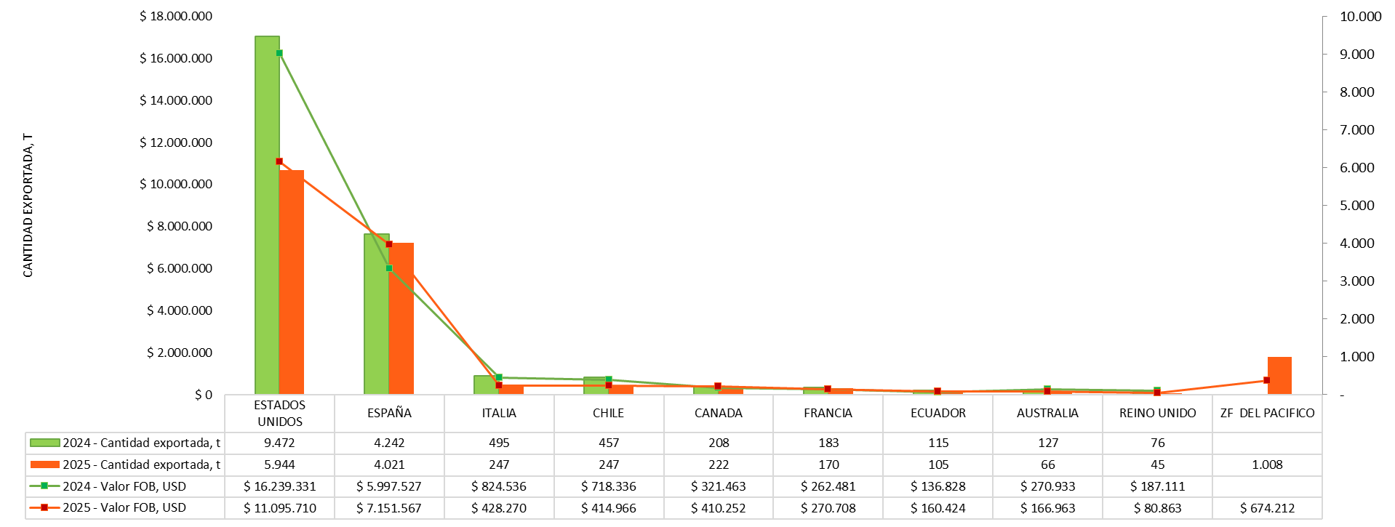



PRINCIPALES DESTINOS DE LAS EXPORTACIONES 2025
60 ton
21 ton
18 ton
10 ton
8 ton
8 ton
Datos proporcionados por la DIAN y validados por el DANE, obtenidos a través de la plataforma Treid.co; con corte 30 de septiembre de 2025

Slide 5

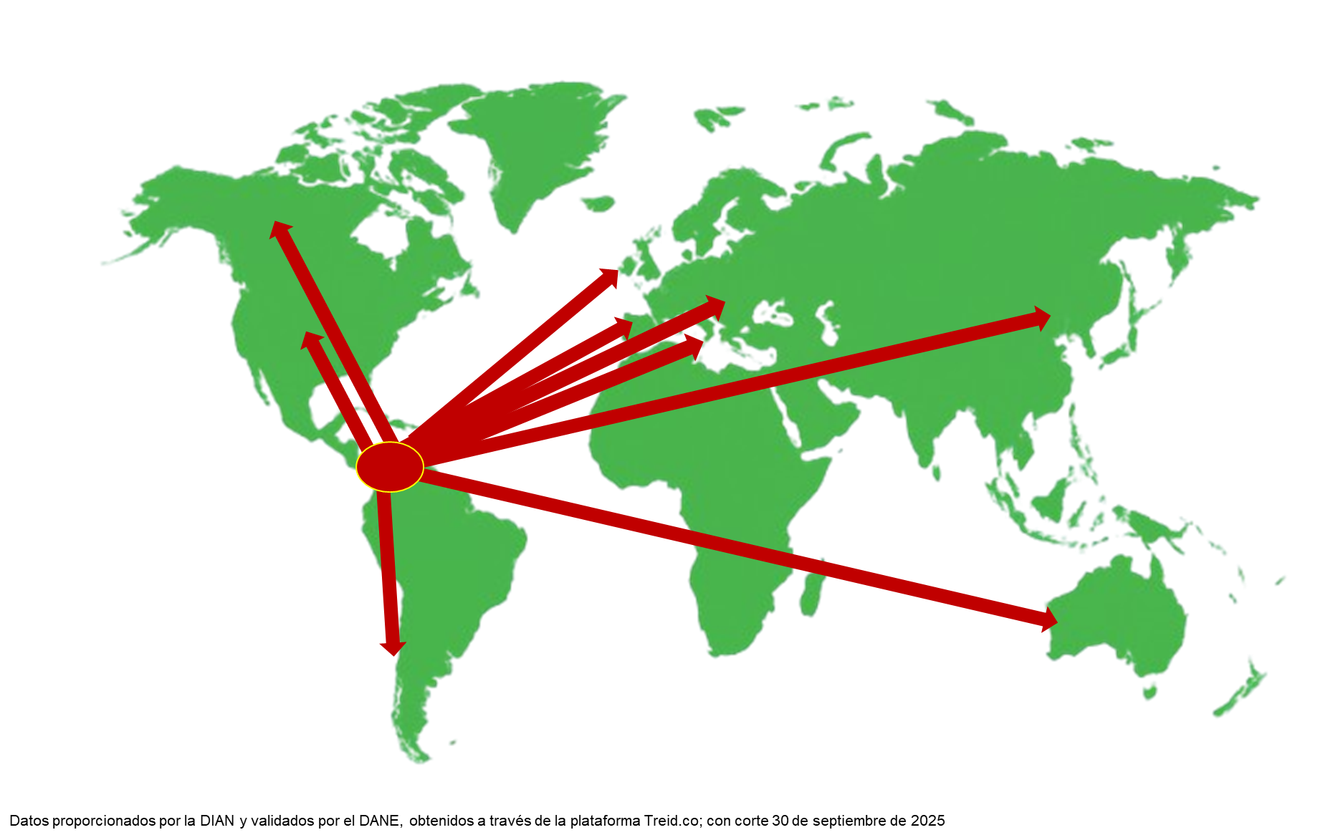
EXPORTACIONES TRIMESTRALES 2025
Trimestre l
3.886 toneladas
FOB $6.887.345
Trimestre lll
4.285 toneladas
FOB $7.207.494
Trimestre ll
4.103 toneladas
FOB $7.132.452
Datos proporcionados por la DIAN y validados por el DANE, obtenidos a través de la plataforma Treid.co; con corte 30 de septiembre de 2025

Slide 6
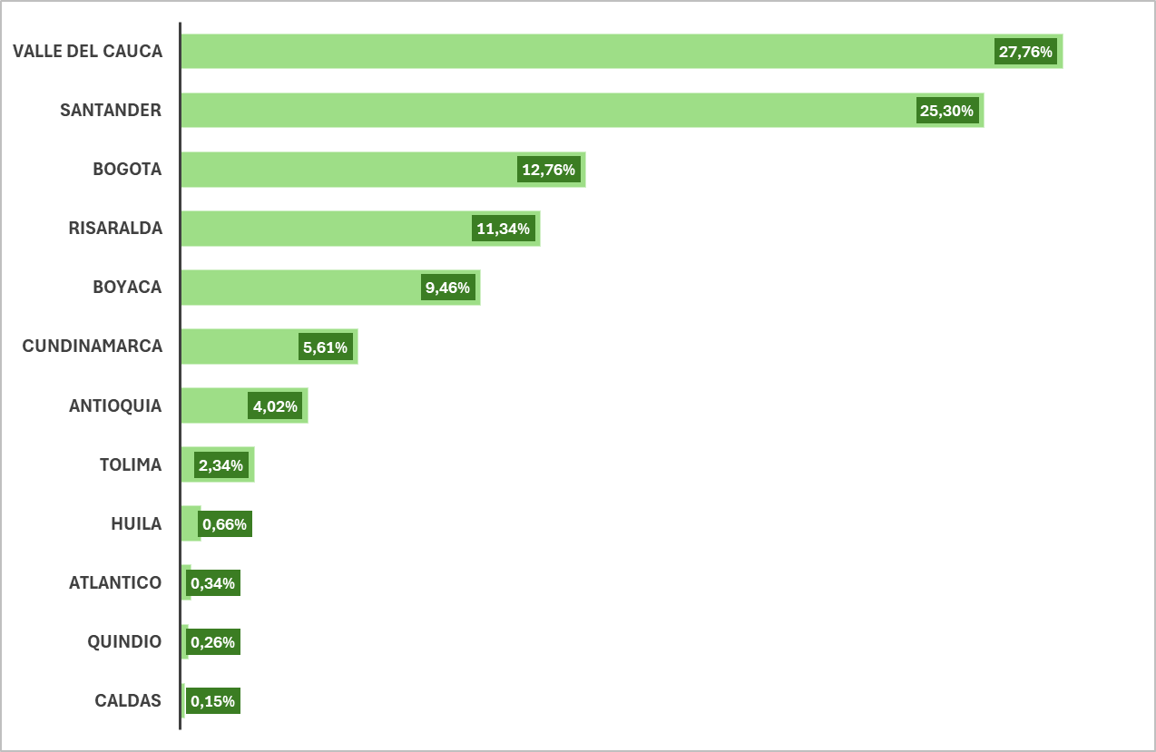
PARTICIPACIÓN POR DEPARTAMENTO
Datos proporcionados por la DIAN y validados por el DANE, obtenidos a través de la plataforma Treid.co; con corte 30 de septiembre de 2025

Slide 7
VARIACIÓN EN LAS CANTIDADES EXPORTADAS PRIMER SEMESTRE
Datos proporcionados por la DIAN y validados por el DANE, obtenidos a través de la plataforma Treid.co; con corte 30 de septiembre de 2025

Slide 8
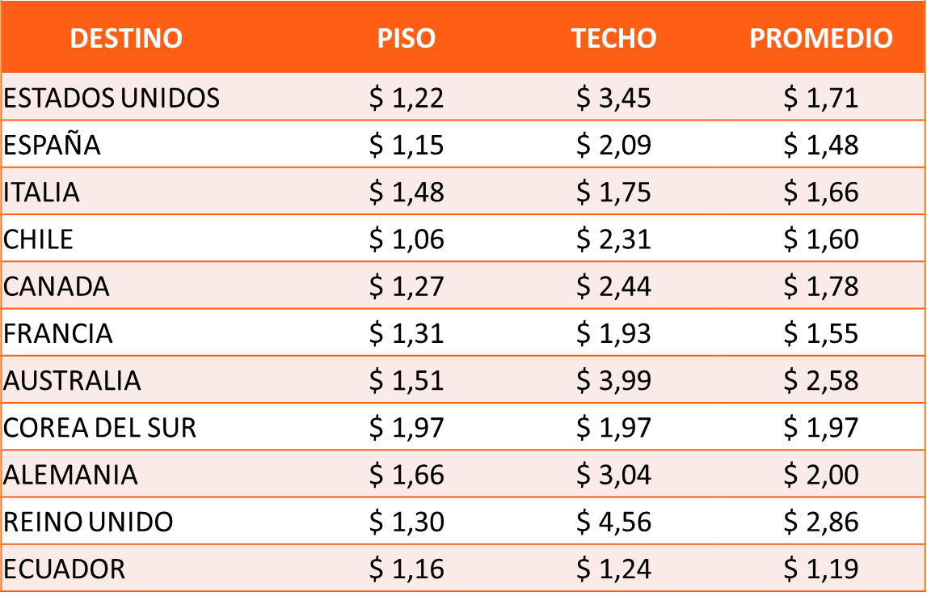
COMPORTAMIENTO DEL PRECIO UNITARIO EN LOS PRINCIPALES DESTINOS
2024
2025
Datos proporcionados por la DIAN y validados por el DANE, obtenidos a través de la plataforma Treid.co; con corte 30 de septiembre de 2025

Slide 9
OTRAS EXPORTACIONES
Datos proporcionados por la DIAN y validados por el DANE, obtenidos a través de la plataforma Treid.co; con corte 30 de septiembre de 2025

Slide 10
EXPORTACIONES MIEL DE CAÑA
170290400000
Datos proporcionados por la DIAN y validados por el DANE, obtenidos a través de la plataforma Treid.co; con corte 30 de septiembre de 2025

Slide 11

PUBLICACIONES
Pan con Fe: con panela, cuajada y arequipe busca ser una insignia de los colombianos
https://www.eltiempo.com/cultura/gastronomia/pan-con-fe-con-panela-cuajada-y-arequipe-busca-ser-insignia-de-los-colombianos-860176

Slide 12


